Slide 1



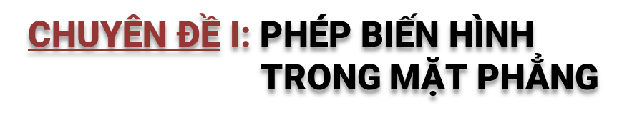



Slide 2


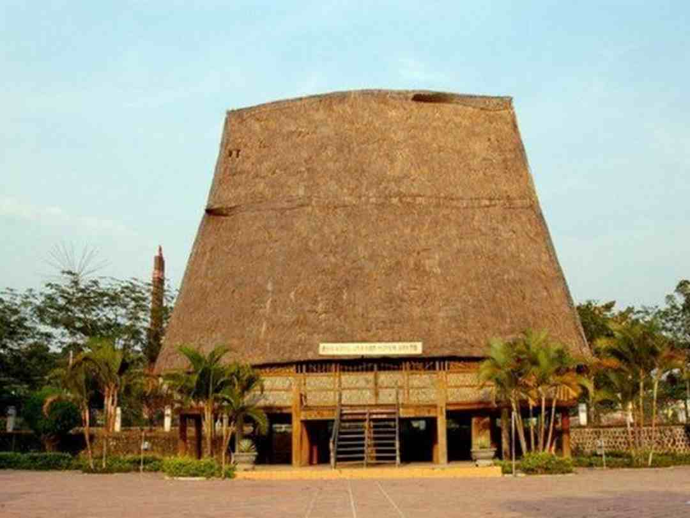
Trong tự nhiên, cuộc sống, Toán học, Kiến trúc và Hội họa ta bắt gặp nhiều hình ảnh cân đối. Sự cân đối có thể mang lại vẻ đẹp, làm nên sự vững chắc và nhiều điều ý nghĩa khác.
Ở lớp 6 ta đã biết nhận ra các hình ảnh hai chiều có
trục đối xứng. Bài học này cho phép ta diễn đạt chính xác
và rõ ràng hơn về chúng.
Nhà rông Tây Nguyên

Slide 3


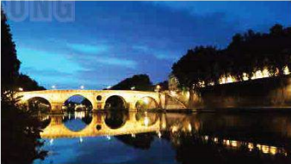
1 . PHÉP ĐỐI XỨNG TRỤC
Cầu Ponte Sisto in hình dưới dòng sông Tiber, tạo nên một hình ảnh có tính đối xứng trục
Hãy chỉ ra trục đối xứng của hình ảnh đó.
Có thể đếm được bao nhiêu hình bóng điện dưới dòng sông? Mỗi hình đó là ảnh dưới sông của bóng điện nào trên cầu?
a) Đường thẳng giao bởi cầu và mặt nước trên dòng sông là trục đối xứng của hình ảnh đó (đường màu xanh trong hình vẽ).
b) Có thể đếm được 5 bóng điện dưới dòng sông. Mỗi hình đó là ảnh dưới sông của bóng điện tương ứng với từng số thứ tự trên cầu như ảnh.
Cầu Ponte Sisto của nước Ý

Slide 4


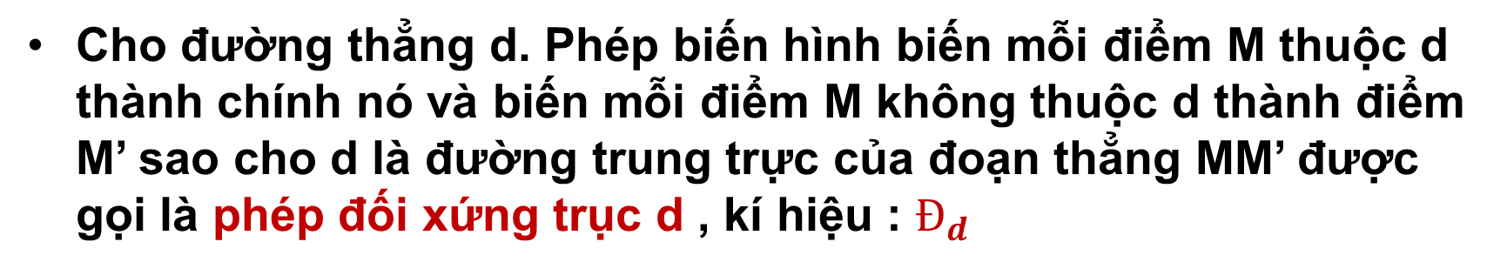
1 . PHÉP ĐỐI XỨNG TRỤC
Cho đường thẳng d. Phép biến hình biến mỗi điểm M thuộc d thành chính nó và biến mỗi điểm M không thuộc d thành điểm M’ sao cho d là đường trung trực của đoạn thẳng MM’ được gọi là phép đối xứng trục d , kí hiệu : $Đ_{d}$
Hình 1.12

Slide 5



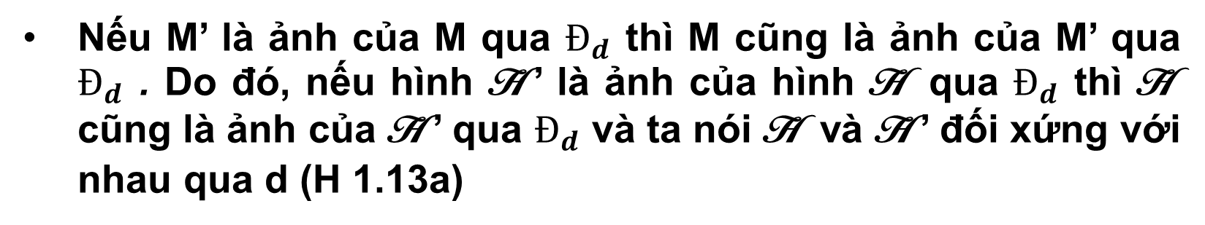
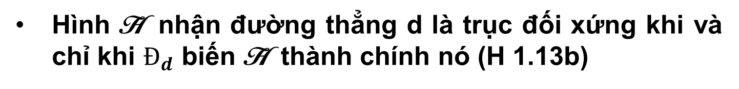
1 . PHÉP ĐỐI XỨNG TRỤC
Nếu M’ là ảnh của M qua $Đ_{d}$ thì M cũng là ảnh của M’ qua $Đ_{d}$ . Do đó, nếu hình H’ là ảnh của hình H qua $Đ_{d}$ thì H cũng là ảnh của H’ qua $Đ_{d}$ và ta nói H và H’ đối xứng với nhau qua d (H 1.13a)
Hình H nhận đường thẳng d là trục đối xứng khi và chỉ khi $Đ_{d}$ biến H thành chính nó (H 1.13b)
H
H’
H
Hình 1.13a
Hình 1.13b

Slide 6

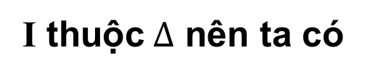
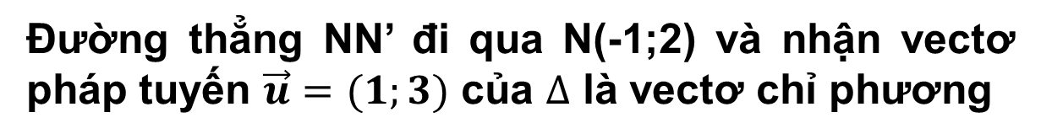
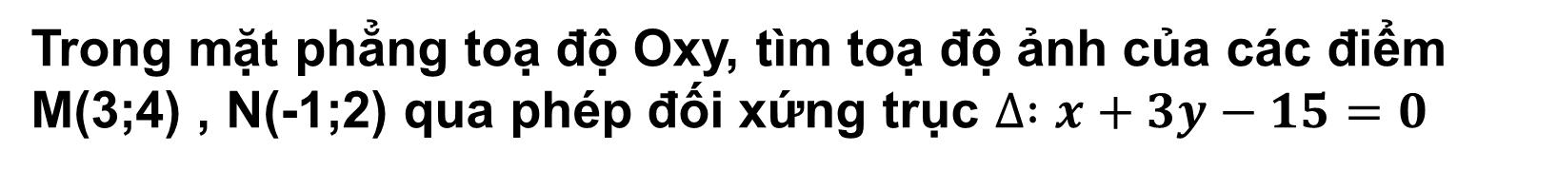
1 . PHÉP ĐỐI XỨNG TRỤC
Trong mặt phẳng toạ độ Oxy, tìm toạ độ ảnh của các điểm M(3;4) , N(-1;2) qua phép đối xứng trục $∆ :x+3y−15=0$
Điểm M(3;4) có toạ độ thoả mãn phương trình $∆$ , vậy $M∈∆$
Do đó M có ảnh qua phép đối xứng trục $∆$ cũng chính là M(3;4)
Điểm N(-1;2) không thuộc $∆$ . Gọi N’ là ảnh của N qua phép đối xứng trục $∆$ . Ta có : $NN′⊥∆$ và trung điểm NN’ thuộc $∆$
Đường thẳng NN’ đi qua N(-1;2) và nhận vectơ pháp tuyến $\vec{u}=(1;3)$ của $∆$ là vectơ chỉ phương
Toạ độ trung điểm
I thuộc $∆$ nên ta có

Slide 7
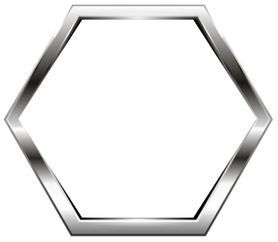

1 . PHÉP ĐỐI XỨNG TRỤC
Xét mặt phẳng toạ độ Oxy (H 1.15). Trong các khẳng định sau, chọn các khẳng định đúng
a. Phép đối xứng trục Ox biến M(x;y) thành điểm có toạ độ (x;-y)
b. Phép đối xứng trục Oy biến M(x;y) thành điểm có toạ độ (-x;y)
c. Phép đối xứng trục Ox biến A(1;2) thành điểm A’(-1;-2)
1
+) Phép đối xứng trục Ox biến mỗi điểm M(x; y) thành điểm M₁(x; – y).
+) Phép đối xứng trục Oy biến mỗi điểm M(x; y) thành điểm M₂(– x; y).
+) Do đó, phép đối xứng trục Ox biến điểm A(1; 2) thành A'(1; – 2).
Hình 1.15
Vậy các khẳng định a , b đúng và khẳng định c sai.

Slide 8

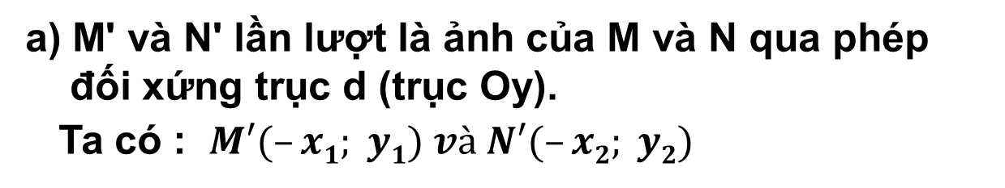
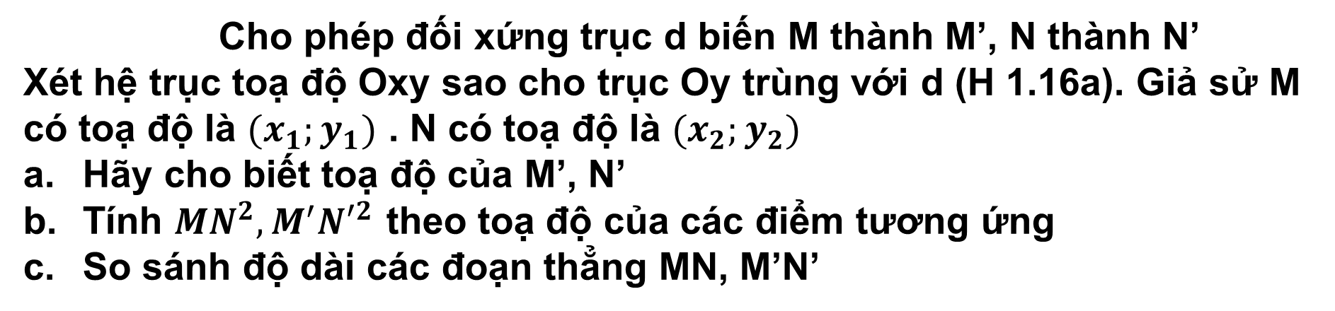
2 . TÍNH CHẤT
Cho phép đối xứng trục d biến M thành M’, N thành N’
Xét hệ trục toạ độ Oxy sao cho trục Oy trùng với d (H 1.16a). Giả sử M có toạ độ là ${(x}_{1};y_{1})$ . N có toạ độ là ${(x}_{2};y_{2})$
Hãy cho biết toạ độ của M’, N’
Tính ${MN}^{2}, {M^{′}N′}^{2}$ theo toạ độ của các điểm tương ứng
So sánh độ dài các đoạn thẳng MN, M’N’
a) M' và N' lần lượt là ảnh của M và N qua phép
đối xứng trục d (trục Oy).
Ta có : $M′(–x1; y1) và N′(–x2; y2)$
b) Ta có :
Hình 1.16a

Slide 9

2 . TÍNH CHẤT
Phép đối xứng trục bảo toàn khoảng cách giữa 2 điểm
Hình 1.16b

Slide 10
2 . TÍNH CHẤT
Phép đối xứng trục biến :
Đoạn thẳng thành đoạn thẳng bằng nó
Tam giác thành tam giác bằng nó
Đường tròn thành đường tròn các cùng bán kính và có tâm là ảnh của tâm
Ba điểm thẳng hàng thành ba điểm thẳng hàng và không làm thay đổi thứ tự ba điểm đó
Tia thành tia , góc thành góc bằng nó
Đường thẳng thành đường thẳng
Hình 1.17

Slide 11
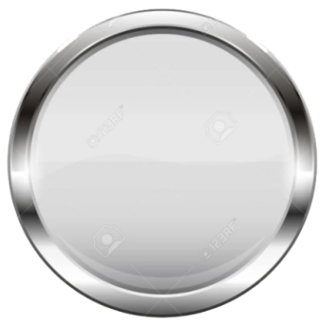

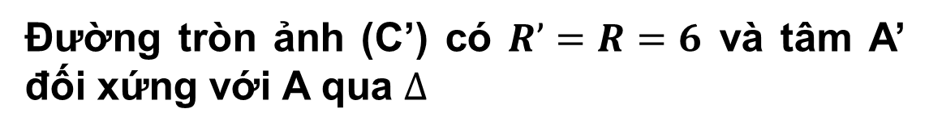
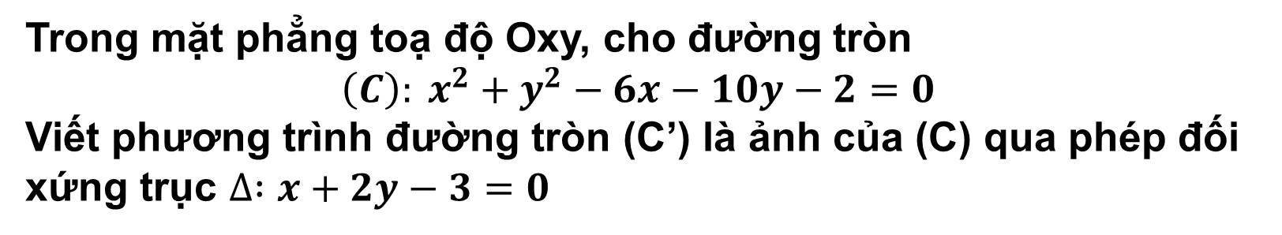
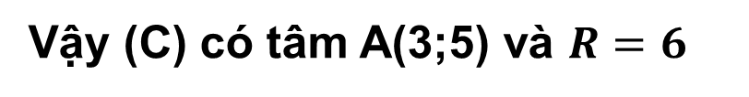
2 . TÍNH CHẤT
Trong mặt phẳng toạ độ Oxy, cho đường tròn
$\left(C\right): x^{2}+y^{2}−6x−10y−2=0$
Viết phương trình đường tròn (C’) là ảnh của (C) qua phép đối xứng trục $∆ :x+2y−3=0$
2
Ta có :
Vậy (C) có tâm A(3;5) và $R=6$
Đường tròn ảnh (C’) có $R’=R=6$ và tâm A’ đối xứng với A qua $∆$
Tương tự ví dụ 1, ta tính được toạ độ A’(-1;-3)
Vậy phương trình (C’) :

Slide 12
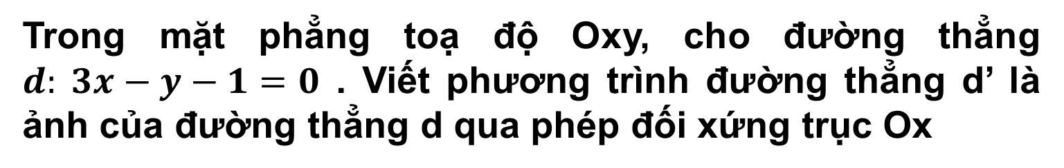
2 . TÍNH CHẤT
Trong mặt phẳng toạ độ Oxy, cho đường thẳng
$d: 3x−y−1=0$ . Viết phương trình đường thẳng d’ là ảnh của đường thẳng d qua phép đối xứng trục Ox
2
Lấy hai điểm A(0; – 1) và B(1; 2) thuộc d.
Gọi A', B' lần lượt là ảnh của A, B qua phép đối xứng trục Ox.
Khi đó A'(0; 1) và B'(1; – 2).
Vì d' là ảnh của đường thẳng d qua phép đối xứng trục Ox nên A' và B' thuộc d'.
Ta có :
Vậy phương trình của d’ :

Slide 13
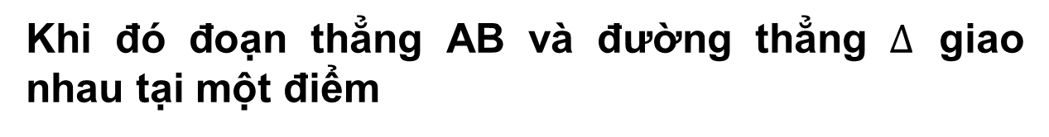
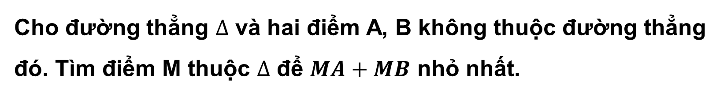
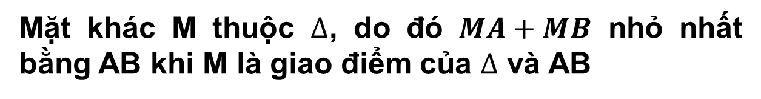
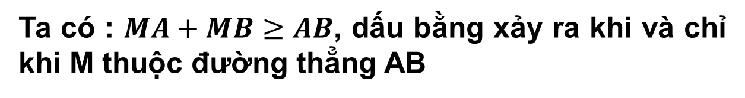
2 . TÍNH CHẤT
Cho đường thẳng $∆$ và hai điểm A, B không thuộc đường thẳng đó. Tìm điểm M thuộc $∆$ để $MA+MB$ nhỏ nhất.
3
Trường hợp 1: A và B thuộc hai nửa mặt phẳng bờ $∆$ (H 1.18a)
Khi đó đoạn thẳng AB và đường thẳng $∆$ giao nhau tại một điểm
Ta có : $MA+MB≥AB$, dấu bằng xảy ra khi và chỉ khi M thuộc đường thẳng AB
Mặt khác M thuộc $∆$, do đó $MA+MB$ nhỏ nhất bằng AB khi M là giao điểm của $∆$ và AB
Hình 1.18a

Slide 14
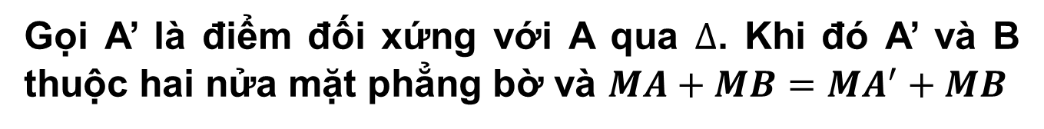
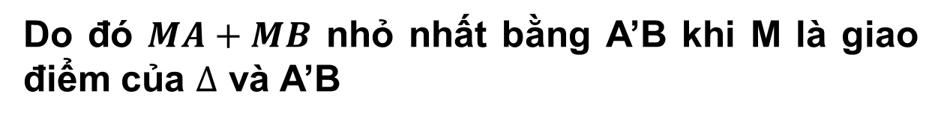
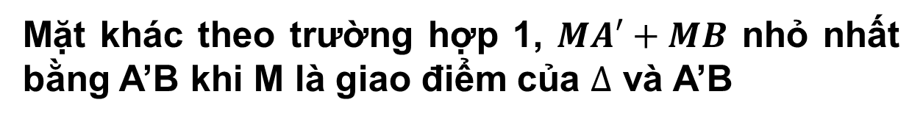
2 . TÍNH CHẤT
Cho đường thẳng $∆$ và hai điểm A, B không thuộc đường thẳng đó. Tìm điểm M thuộc $∆$ để $MA+MB$ nhỏ nhất.
3
Trường hợp 2: A và B cùng thuộc nửa mặt phẳng bờ $∆$ (H 1.18b)
Gọi A’ là điểm đối xứng với A qua $∆$. Khi đó A’ và B thuộc hai nửa mặt phẳng bờ và $MA+MB=MA^{′}+MB$
Mặt khác theo trường hợp 1, $MA′+MB$ nhỏ nhất bằng A’B khi M là giao điểm của $∆$ và A’B
Do đó $MA+MB$ nhỏ nhất bằng A’B khi M là giao điểm của $∆$ và A’B
Hình 1.18b

Slide 15

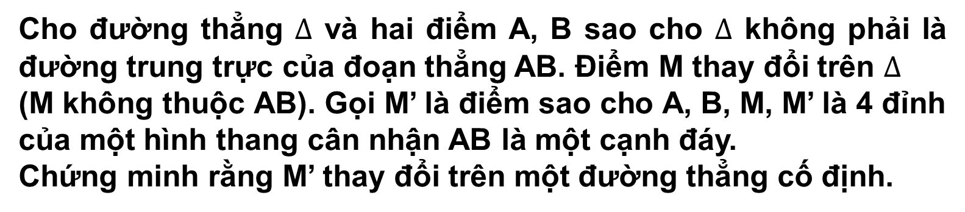
2 . TÍNH CHẤT
Cho đường thẳng $∆$ và hai điểm A, B sao cho $∆$ không phải là đường trung trực của đoạn thẳng AB. Điểm M thay đổi trên $∆$
(M không thuộc AB). Gọi M’ là điểm sao cho A, B, M, M’ là 4 đỉnh của một hình thang cân nhận AB là một cạnh đáy.
Chứng minh rằng M’ thay đổi trên một đường thẳng cố định.
3
Gọi d là đường trung trực của đoạn thẳng AB. Vì AB cố định nên d cố định.
Do A, B, M, M' là 4 đỉnh của hình thang cân nhận AB là một cạnh đáy nên MM' là đáy còn lại.
Đường trung trực d của đoạn thẳng AB cũng là đường trung trực của đoạn thẳng MM‘, Do đó M' là ảnh của điểm M qua phép đối xứng trục d.
Mặt khác, M thuộc đường thẳng ∆ nên M' thuộc đường thẳng ∆' là ảnh của đường thẳng ∆ qua phép đối xứng trục d.
Vậy rằng M' thay đổi trên một đường thẳng ∆' là ảnh của ∆ qua phép đối xứng trục d.

Slide 16
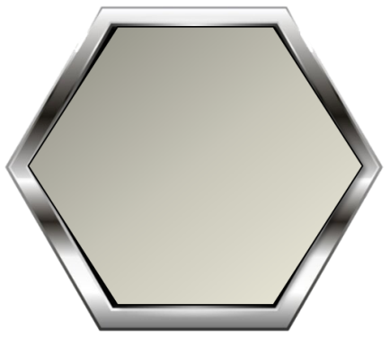

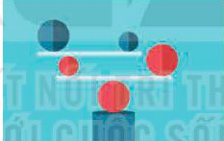
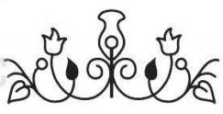
2 . TÍNH CHẤT
Bằng quan sát, hãy cho biết , trong hai hình ảnh bên, hình nào có trục đối xứng .
Quan sát hình ảnh ta thấy hình thứ hai từ trái sang có trục đối xứng.

Slide 17



Slide 18
Cho hai điểm phân biệt A và B. Xác định phép đối xứng trục biến điểm A thành điểm B.
1.6
Cách xác định :
Nối điểm A với điểm B;
Xác định trung điểm I của AB. Qua I vẽ đường thẳng d vuông góc với AB.
Khi đó d là đường trung trực của đoạn thẳng AB.
Vậy ta có phép đối xứng trục d biến điểm A thành điểm B.

Slide 19
Cho hai đường tròn không đồng tâm, nhưng có cùng bán kính (O₁; R) và (O₂; R).
Xác định phép đối xứng trục biến (O₁; R) thành (O₂; R).
1.7
Phép đối xứng trục biến đường tròn thành đường tròn có cùng bán kính và có tâm là ảnh của tâm, nên chỉ cần xác định phép đối xứng trục biến tâm O₁ thành tâm O₂.
- Ta xác định đường trung trực d của đoạn thẳng O₁O­₂.
- Khi đó phép đối xứng trục d biến O₁ thành O₂
- Vậy phép đối xứng trục d biến đường tròn (O₁; R) thành đường tròn (O₂; R).

Slide 20
Cho đường thẳng d và hai điểm phân biệt A, B sao cho đường thẳng AB không vuông góc với d. Gọi M, N tương ứng là các điểm đối xứng với A, B qua d. Hỏi A, B, M, N có là 4 đỉnh của một hình thang cân hay không?
1.8
Theo giả thiết ta có phép đối xứng trục d biến điểm A thành điểm M và biến điểm B thành điểm N.
Do đó, d là đường trung trực của đoạn thẳng AM và đoạn thẳng BN. Suy ra AM // BN
Suy ra tứ giác AMNB là hình thang (1).
Gọi F là trung điểm của BN, khi đó F thuộc đường trung trực d của đoạn thẳng BN nên phép đối xứng trục d biến điểm F thành chính nó.
Khi đó ta có : $\hat{ABF}=\hat{MNF}$ hay $\hat{ABN}=\hat{MNB}$ (2)
Từ (1) và (2) suy ra tứ giác AMNB là hình thang cân.

Slide 21
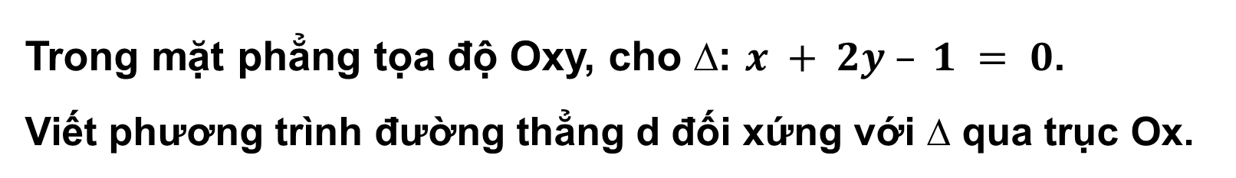
Trong mặt phẳng tọa độ Oxy, cho ∆: $x + 2y – 1 = 0$.
Viết phương trình đường thẳng d đối xứng với ∆ qua trục Ox.
1.9
Lấy hai điểm A(1; 0) và B(– 1; 1) thuộc ∆.
Gọi A', B' lần lượt là ảnh của A, B qua phép đối xứng trục Ox.
Khi đó A'(1; 0) và B'(– 1; – 1).
Vì d là ảnh của đường thẳng ∆ qua phép đối xứng trục Ox nên A' và B' thuộc d.
Ta có :
Vậy phương trình của d là :

Slide 22
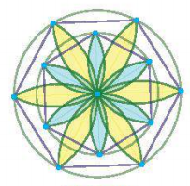
Dùng com-pa, thước kẻ, bút, hãy vẽ lại các nét thẳng và tròn trong Hình 1.19.
1.10
Sử dụng tính đối xứng trục, ta vẽ được hình:
Hình 1.19

Slide 23
